Slide 1
OMCS Система за управление на курсове
Стефко Иванов Цоньовски, 12 клас
Мирослав Бисеров Узунов, 12 клас

Slide 2
Цели и задачи на проекта
01
Използвани технологии
02
Демо на проекта
04
Архитектура на проекта
03
05
Бъдещо развитие на проекта
Въпроси
06

Slide 3
01
Цели и задачи на проекта

Slide 4
02
Използвани технологии

Slide 5











Slide 6
03
Архитектура

Slide 7
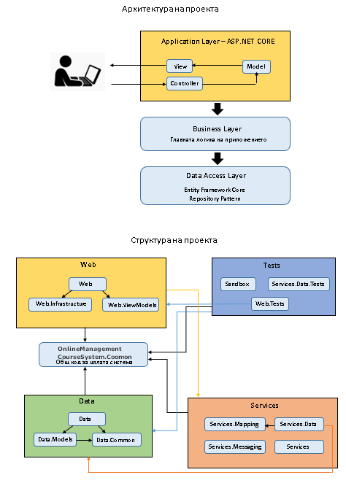

Slide 8
04
Демо на проекта

Slide 9
05
Бъдещо развитие на проекта

Slide 10
Качване на файлове от албуми
Изкуствен интелект, базиран на ML. NET
Изпращане на новини

Slide 11
06
Въпроси?

